Slide 1
MS Project的应用
项目管理部

Slide 2
什么是Project？
如何使用Project？
问题与答疑

Slide 3
什么是Project？
  Project是微软公司发布的一个项目管理软件。
  作用/用途：
  进度管理
  资源管理
  成本管理
  辅助决策
  协同运作及沟通协调

Slide 4








Project的使用对象
部门小组其它成员
  提高小组协同运作及沟通协调
专案及決策主管
企业专案管理与决策
知识管理及资源管理
Project 1 – 4.x
Project 98
Project 2000
时程

Slide 5
什么是Project？
如何使用Project？
问题与答疑

Slide 6
项目举例
项目：银行综合业务系统开发
项目经理：JAMES
项目成员：SUSAN,JOHN,RICHARD,PAUL
项目启动日期：2003年3月7日
WBS工具：MS PROJECT
开发模型：瀑布模型
项目阶段：计划启动、需求、设计、编码及单元测试、系统测试、上线试运行、验收、维护

Slide 7
制定WBS计划的步骤
任务分解
建立任务关联
保存基准计划
工作量评估
建立关键路径
发布任务
资源分配
计划检查
任务跟踪

Slide 8
WBS计划大纲结构推荐
step 1
phase1
activity 1.2
step 2
activity 1.3
project
activity 2.1
step 1
activity 2.2
phase 2
step 2
activity 2.3
step 1
phase n
step 2

Slide 9
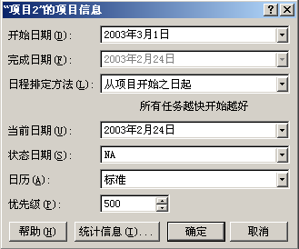
初始准备
设定为项目的启动日期，为项目的基准日期
有标准、24小时、夜间。一般选择标准日历

Slide 10
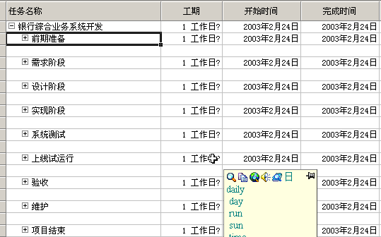
WBS计划大纲结构
项目阶段作为第一层

Slide 11
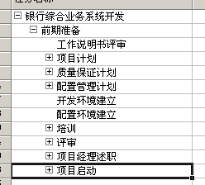
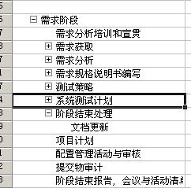
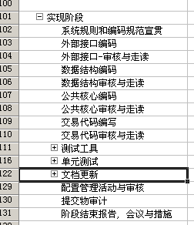
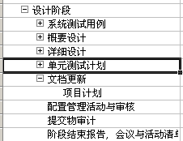
也不要忘记项目阶段历程碑
第二层为各阶段主要任务
不要忘记项目的管理活动和质量保证活动

Slide 12
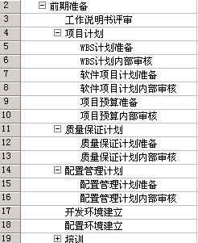
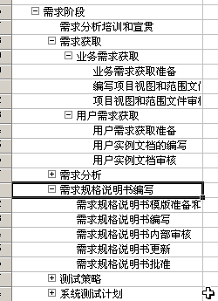
第三层为完成阶段任务/提交物的具体活动或工作

Slide 13
参考准则
分解的层次应确保工作的
工期、成本易于估算，同
时结果易于验证和度量。

Slide 14
制定WBS计划的步骤
分解任务
建立任务关联
保存基准计划
资源分配
建立关键路径
发布任务
评估工作量
计划检查
任务跟踪
Notes:
项目计划阶段先把要做的工作，就是要提交的文档写上。再着重写默写文档的意义

Slide 15
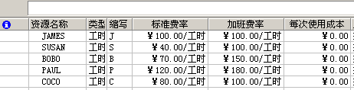
点击资源视图，输入项目人力资源

Slide 16
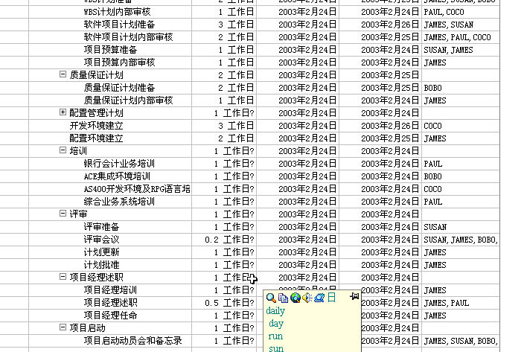
将人力资源分配到每个具体活动，每个活动都有相应的责任人

Slide 17
制定WBS计划的步骤
分解任务
建立任务关联
保存基准计划
资源分配
建立关键路径
发布任务
评估工作量
计划检查
任务跟踪
Notes:
在这里再说明WBS计划的编写方法，以及编写目的。

Slide 18
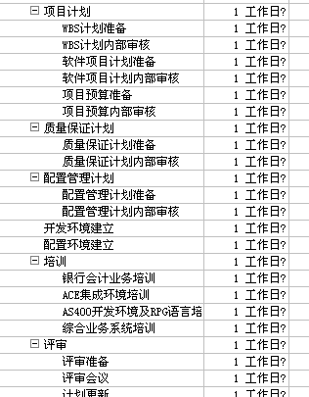
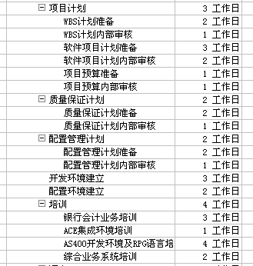
根据经验/规则对每项活动持续工期进行评估

Slide 19
制定WBS计划的步骤
分解任务
建立任务关联
保存基准计划
资源分配
建立关键路径
发布任务
评估工作量
计划检查
任务跟踪

Slide 20

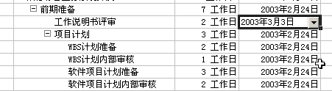
将项目的第一个活动的开始日期更改为项目真正启动的日期

Slide 21
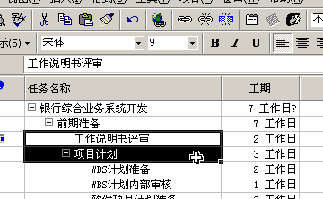
2、单击按钮
1、选种相关联的两个人物

Slide 22
制定WBS计划的步骤
分解任务
建立任务关联
保存基准计划
资源分配
建立关键路径
发布任务
评估工作量
计划检查
任务跟踪

Slide 23
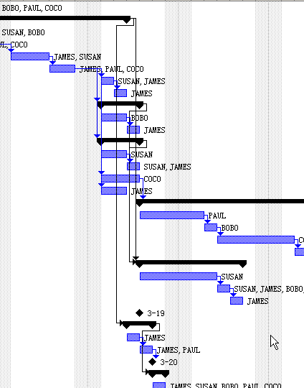

点击按钮，按提示操作得到项目的关键路径

Slide 24
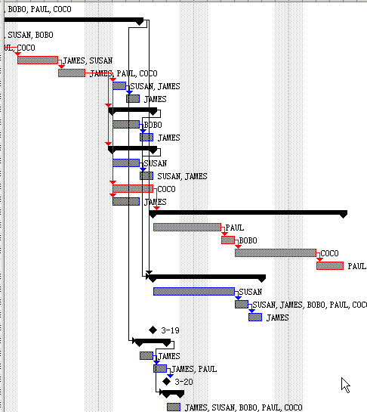
关键路径
关键路径

Slide 25
制定WBS计划的步骤
分解任务
建立任务关联
保存基准计划
资源分配
建立关键路径
发布任务
评估工作量
计划检查
任务跟踪

Slide 26
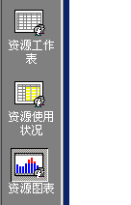
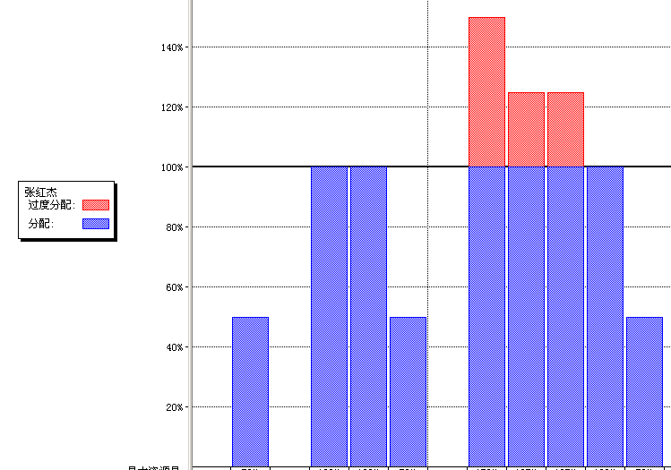
点击资源图表试图，查看资源是否合理。若不合理，则重新调整工作分配
过渡分配
工作清闲

Slide 27
计划检查
具体任务工期是否超过的一周
任务关联是否合理
每个任务是否分配了资源
资源分配是否合理
资源是否过渡分配
是否设置了里程碑
关键路径是否建立

Slide 28
制定WBS计划的步骤
分解任务
建立任务关联
保存基准计划
资源分配
建立关键路径
发布任务
评估工作量
计划检查
任务跟踪

Slide 29
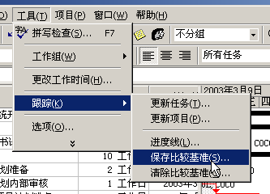
保存比较基准

Slide 30
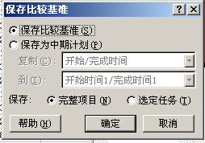

Slide 31
制定WBS计划的步骤
分解任务
建立任务关联
保存基准计划
资源分配
建立关键路径
发布任务
评估工作量
计划检查
任务跟踪

Slide 32
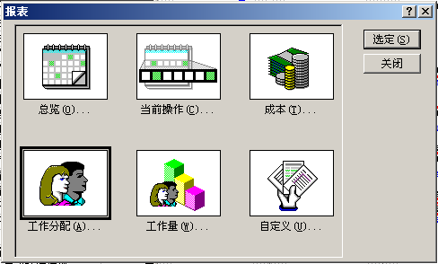

Slide 33
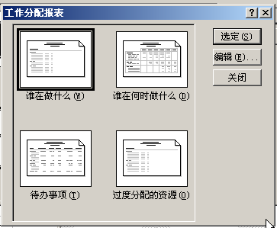

Slide 34
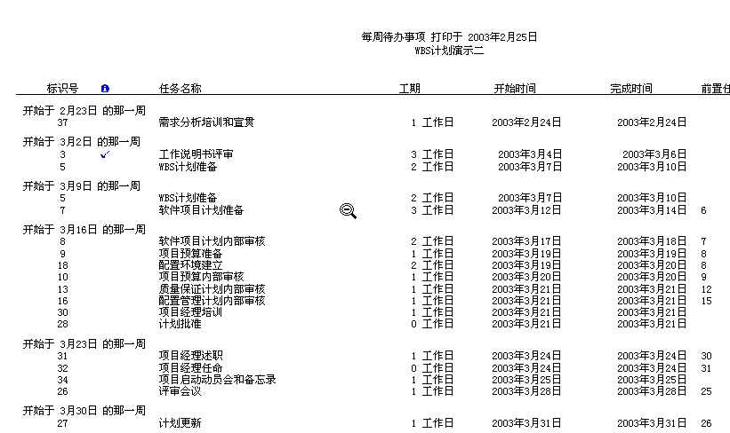
项目组员JAMES本周工作计划

Slide 35
制定WBS计划的步骤
分解任务
建立任务关联
保存基准计划
资源分配
建立关键路径
发布任务
评估工作量
计划检查
任务跟踪

Slide 36
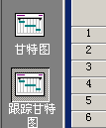
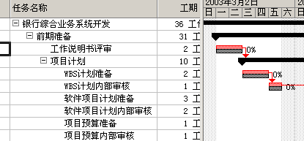
单击跟踪甘特图

Slide 37
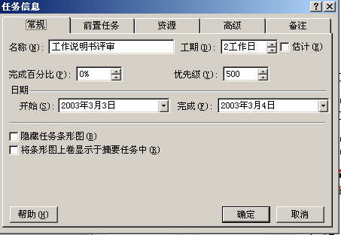
双击工作任务

Slide 38
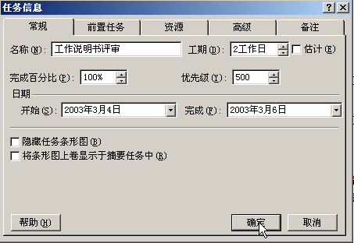

Slide 39
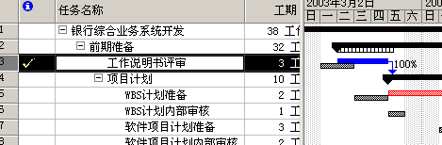

Slide 40

谢谢！

Slide 41
什么是Project？
如何使用Project？
问题与答疑

